Slide 1
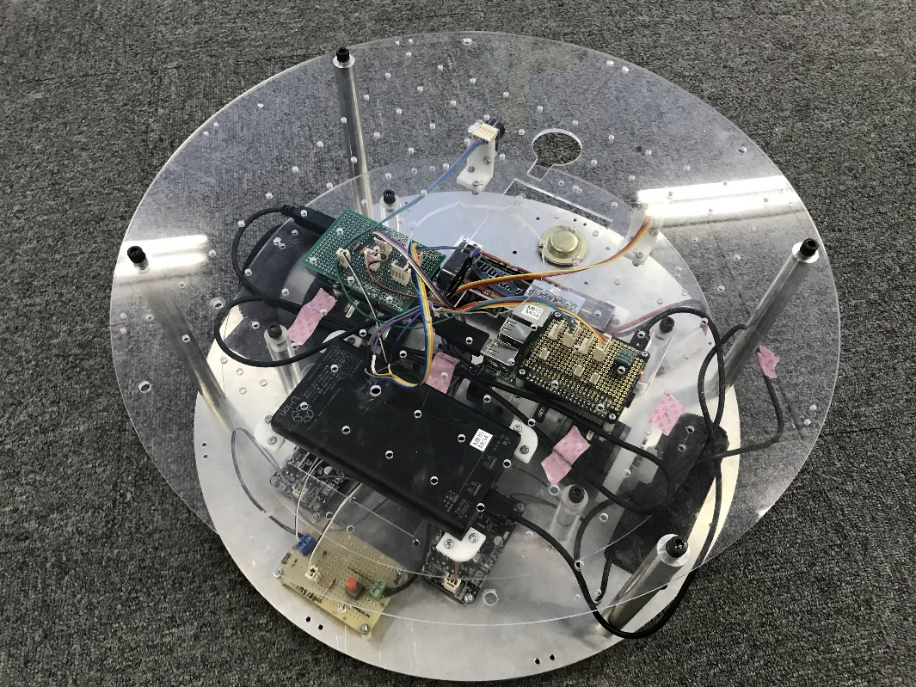
MIRS1804 プロジェクトテーマ報告
↑ MIRS1804標準機
メンバー
PM:土屋優貴 TL:川口大和 DM:足立颯一郎
板屋醍嗣 小池勇太 中村美月 山崎蒼人 米持春貴
Notes:
※このノート内の①②…はスライドのアニメーションの番号である。
⓪ マウスクリックをする前に説明する。
①②… マウスクリックでスライドが進むため、それに合わせて説明する。

Slide 2
MIRS1804プロジェクトテーマ報告
プロジェクトテーマ発表
アイデア
マトリクス図
システム提案
完成予想図
到達目標
Notes:
⓪今回の発表は
プロジェクトテーマ発表、システム提案報告、担当振り分けに
という3つに分けて進めていきたいと思う。

Slide 3
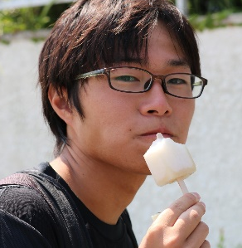
1. プロジェクトテーマ発表
実際に働いている人に聞いてみた！
小学校の先生をやっているお母さま！
先生という仕事の中で、ロボットが自動でやってくれたらなぁと思う仕事はありますか？
グラウンドの白線引き を自動でやってくれたらすごく便利かな
グラウンドが広いからうまく書けないこともあるし、線が多いと
たくさん移動しなきゃいけないから大変
グラウンドの白線引き を
自動でやってくれたらすごく便利かな
グラウンドが広いからうまく書けないこともあるし、線が多いとたくさん移動しなきゃいけないから大変
なるほど、ありがとう！
(グラウンドでの作業となると機体の改造をしないといけないから予算が…でも体育館で同じようなことができるのなら!?)
小学校の先生をやっているお母さま！
先生という仕事の中で、ロボットが自動でやってくれたらなぁと思う仕事はありますか？
足立
足立母

Slide 4
1. プロジェクトテーマ発表
別の方向から見てみよう！
イギリス⇒「教員がしなくていい仕事」
・クラス名簿の作成
・欠席した生徒がどこにいるか探すこと
・生徒のレポートの校正
・
・
・
（ 25 項目）
データ管理の項目が多数
イギリスではこれに対して、教員とは別に事務職員を雇い仕事の分担を行っている。
データ管理をロボットがするには、人がデータを打ち込まないといけないから根本的な解決にはならない。
MIRSに全任させられる作業を代行させる。
Notes:
イギリスでは「教員がしなくていい仕事」としてクラス名簿の作成をはじめとした25項目を内容を挙げ、教員とは別に事務職員を雇って仕事を分担している。日本ではその多くが未だに先生の仕事として残っており、やりがいという言葉に振り回されてまさにブラックともいえる仕事量をこなしている。

Slide 5
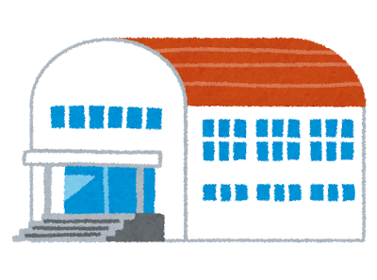
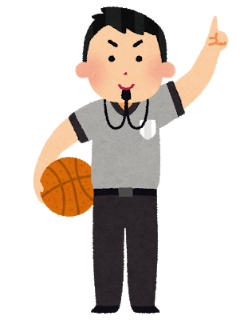
1. プロジェクトテーマ発表
プロジェクト名
Gym員 Project
New!!
体育館を意味する「gym」 と
学校生活をサポートしてくれる「事務員」 から
体育館での作業をサポートしてくれる新たなGym員

Slide 6
2.アイデア
a) 体育館での作業
※作業の複雑さは人基準
作業 複雑
ひな壇の配置
会場準備
会場準備
モップがけ
モップがけ
いす並べ
コーン配置
コーン配置
頻度
低い
頻度
高い
得点板の管理
身体測定
身体力テスト
備品管理
:授業前
:授業中
:授業後
:その他
カーテン開閉
窓施錠
くつ並べ(トイレ)
試合の時間測定
作業 単純

Slide 7
2.アイデア
b) システム提案
モップがけ
授業が終わった後に床をモップで掃除する。
⇒モップをMIRSにセットするだけで体育館全体を掃除
する。
コーン配置
授業またはイベント時に使うコーンを配置し、必要に応じてテープでスペースを作る作業もする。
⇒いくつか図面を用意し、それにそって自動で移動
する。
会場準備
・アプリケーション開発
使用者が指定したコースにそって、MIRSが走行できるようにする。
・走行精度の向上
・テープを床に貼る機構の開発

Slide 8
2.アイデア
c) 完成予想図 例:バレーボールコートの作成
M
M
:MIRS
M
指令

Slide 9
2.アイデア
d) 到達目標
Level 3
外部から
コースを指定
Level 2
テープ貼り
会場準備
Level 1
コーン配置
モップがけ

Slide 10
Level X
室外での作業
最終的に、屋外での作業ができるよう実装することで教職員の負担をMIRSで軽減できる。
しかし、現在そのようなロボットは製品化されていない。※2018/7/13時点 MIRS1804調べ
近い将来、学校のグラウンドでロボットが仕事している風景が見られる時代が来るかも…？

Slide 11
MIRS1804 プロジェクトテーマ報告
ご清聴
ありがとうございました。
↑ MIRS1804標準機
メンバー
PM:土屋優貴 TL:川口大和 DM:足立颯一郎
板屋醍嗣 小池勇太 中村美月 山崎蒼人 米持春貴
Notes:
※このノート内の①②…はスライドのアニメーションの番号である。
⓪ マウスクリックをする前に説明する。
①②… マウスクリックでスライドが進むため、それに合わせて説明する。

